Slide 1
课程基本信息
时间地点
周三下午：2:00-3:35，高新区G3-108
周五上午：9:45-11:20，高新区G3-108
任课教师：田野 yetian@ustc.edu.cn
助教
喻鑫，yuxin5836@mail.ustc.edu.cn
王涔鳗，wangcenman@mail.ustc.edu.cn
郑博文，bwzheng@mail.ustc.edu.cn
杨帆，yangfan@mail.ustc.edu.cn

Slide 2
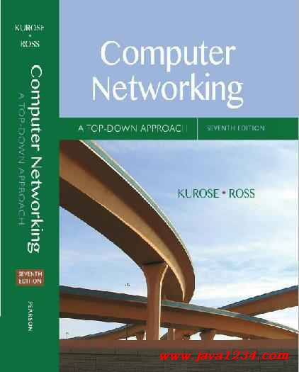
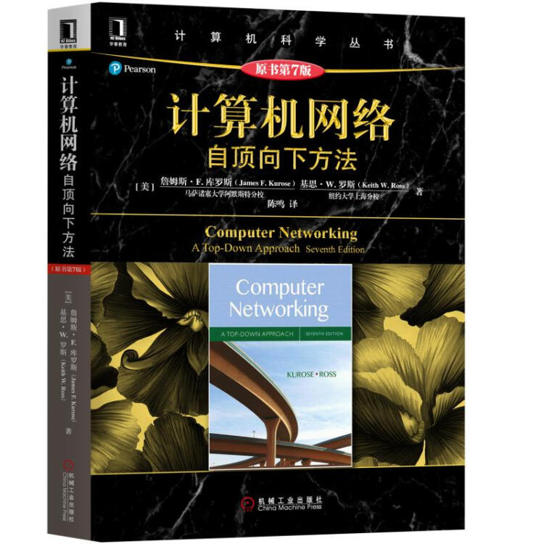
课程基本信息
《计算机网络—自顶向下方法》第7版

Slide 3

课程基本信息
考查方式
期中考试+期末考试 （55%）
半开卷（携带一张A4纸）
2个编程实验（25%）
若干次随堂练习（20%）

Slide 4
第一章 计算机网络和因特网

Slide 5
目录
1.1 什么是因特网
1.2 网络边缘
终端系统、接入网络、网络链路
1.3 网络核心
分组交换、电路交换、网络结构
1.4 分组交换网中的时延、丢包和吞吐率
1.5 协议层次和服务模型
1.6 网络攻击和安全
1.7 发展历史

Slide 6


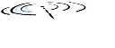


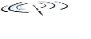




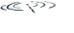









什么是因特网：构成描述
连接数以亿计的计算设备:
主机 = 终端系统
运行网络应用
主机
移动网络
服务器
笔记本电脑
全球ISP
智能手机
通信链路
光纤、电缆、无线、卫星等等
传输速率: 带宽
家庭网络
区域ISP
无线链路
有线链路
报文交换设备: 转发报文 (数据块)
路由器和交换机
路由器
企业网络

Slide 7
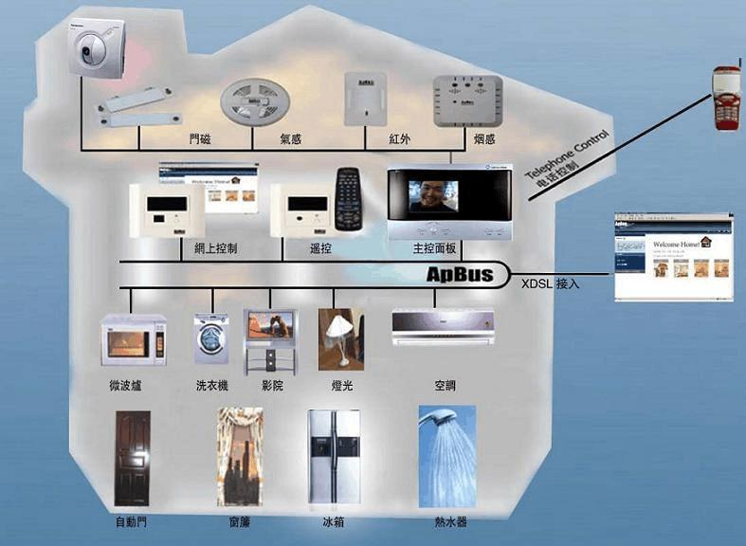
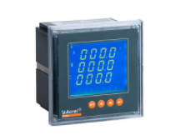
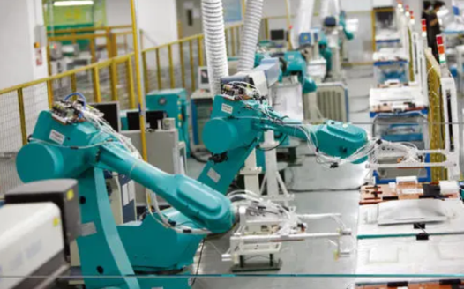



联网设备
Smart power meter
Industrial Internet
Smart factory
Smart home
Virtual reality
Remote healthcare
Starlink connectivity for Tesla car
Smart phones

Slide 8
什么是因特网：构成描述
因特网：“网络的网络”
ISP网络互联而成
网络协议 控制报文消息的收发
例如,：TCP、IP、HTTP、QQ、802.11
因特网标准
RFC: Request for comments
IETF: Internet Engineering Task Force
移动网络
全球ISP
家庭网络
区域ISP
企业网络

Slide 9
什么是因特网：服务描述
向网络应用提供服务的基础设施:
Web、语音电话、电子邮件、线上游戏、电商、社交媒体、 …
向网络应用提供编程接口
应用程序收发数据的“套接字接口”
邮政系统中的信箱
提供服务选项
平信、挂号、加急
移动网络
全球ISP
家庭网络
区域ISP
企业网络

Slide 10
什么是协议？
人类交流的协议:
“几点了？”
“我有个问题”
自我介绍
… 特定的消息表达
… 收到消息后产生特定的动作或事件
网络协议：
交互者是机器而非人类
所有机器间的交互由协议规定
网络协议规定了网络实体间消息交互的格式、顺序、收发消息后执行的动作等

Slide 11



什么是协议？
人类协议和计算机网络协议：
Hi
TCP连接请求
Hi
TCP连接响应
几点了？
get http://www.awl.com/kurose-ross
下午两点
<网页文件>
时间
其它人类协议还有哪些？

Slide 12
目录
1.1 什么是因特网
1.2 网络边缘
终端系统、接入网络、网络链路
1.3 网络核心
分组交换、电路交换、网络结构
1.4 分组交换网中的时延、丢包和吞吐率
1.5 协议层次和服务模型
1.6 网络攻击和安全
1.7 发展历史

Slide 13
细分的网络结构
网络边缘：
主机：客户端和服务器
服务器通常部署在数据中心
移动网络
全球ISP
家庭网络
接入网、物理介质： 有线和无线的通信链路
区域ISP
网络核心：
相互连接的路由器
连接网络的网络
企业网络

Slide 14
接入网和物理介质
问：终端系统怎样连接边缘路由器？
家庭网络
企业网络 （校园、公司）
移动接入网（4G、5G）
重要性质
接入网络的带宽（比特每秒、bit/sec）?
共享还是独占?

Slide 15
接入网示例1：拨号上网（DSL）
中心局
电话网
DSL
调制解调器
分离器
DSLAM
ISP
调制在不同频率上的语音 和数据通过独占的电话线 传输到中心局
DSL 接入 复用器
使用已有的电话线连接到中心局的DSL接入复用器
数据通过DSL电话线送到因特网
语音通过DSL电话线送到电话网
< 2.5 Mbps 上行传输速率(typically < 1 Mbps)
< 24 Mbps 下行传输速率 (typically < 10 Mbps)

Slide 16
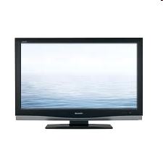
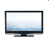

接入网示例2：有线电视电缆上网
电缆头端
…
电缆调制 解调器
分离器
C
O
N
T
R
O
L
V
I
D
E
O
V
I
D
E
O
V
I
D
E
O
V
I
D
E
O
V
I
D
E
O
V
I
D
E
O
D
A
T
A
D
A
T
A
1
2
3
4
5
6
7
8
9
频道
频分复用（frequency division multiplexing）: 不同信道 使用不同频率传输信号

Slide 17
接入网示例2：有线电视电缆上网
电缆头端
…
电缆调制 解调器
分离器
CMTS
电缆数据机 终端系统
数据和电视节目在共享的电缆 上使用不同的频率传输
ISP
HFC：混合光纤同轴电缆（有线电视电缆）
非对称：最大30Mbps下行传输速率，2 Mbps 上行传输速率
多个家庭共享接入网络连接电缆头端
和独享连接中心局的DSL不同

Slide 18






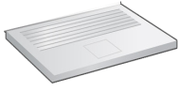
接入网示例1&2：家庭网络
无线设备
连接光纤头端或者中心局
通常做成一个设备
电缆或DSL调制解调器
无线接入点 (54 Mbps)
路由器、防火墙、地址翻译（NAT）
有线以太网(1 Gbps)

Slide 19







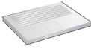
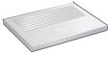
接入网示例3：企业网接入
企业接入因特网
企业接入因特网路由器
以太网 交换机
企业邮箱、 网站服务器
用于大学、公司、数据中心等
10 Mbps、100Mbps、1Gbps、10Gbps 传输速率
终端系统通常由以太网交换机连接

Slide 20


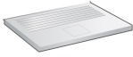





接入网示例4：无线接入网络
终端系统通过共享的无线接入网络连接路由器
广域无线接入
电信运营商提供，数十公里
1 到10 Mbps
3G、4G
无线局域网：
建筑物内(100米)
802.11b/g/n (WiFi): 11、54、450 Mbps 传输速率
连接因特网
连接因特网

Slide 21

主机：数据包发送
主机发送功能：
从应用程序获取要发送的消息
将消息分为小的数据块，称为“数据包”或“报文”，每个不超过 L比特
以传输速率R将数据包发到接入网络的链路上
链路传输速率，也称为链路容量、链路带宽
两个数据包,
每个L 比特
2
1
R: 链路传输速率
主机
数据包 传输时延
将L个比特 发到链路上 所需的时间
L (bits)
R (bits/sec)
=
=

Slide 22
主机：数据包发送
例子
数据包大小L=1000 Bytes
计算机通过100Mbps 以太网接入
R=100Mbps
L/R=8*1000/100000000=0.08 ms
移动电话通过 400Kbps 的4G 接入
R=400kbps
L/R=8*1000/400000=20 ms

Slide 23
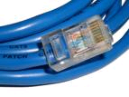
物理介质
比特：以信号形态在收发两端之间传播
物理链路：连接收发两端
有导向的介质:
信号在有形的介质中传输: 双绞铜线、光纤、同轴电缆
无导向的介质:
信号自由传播，例如无线电波
双绞线 (TP)
两根绝缘铜线
Category 5: 100 Mbps, 1 Gbps Ethernet
Category 6: 10Gbps

Slide 24
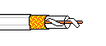

物理介质：同轴电缆、光纤
同轴电缆:
两个同心铜导体
双向传输
宽带:
同时传输多个信道的数据
HFC
光纤：
传输激光脉冲的玻璃纤维，一个脉冲代表1比特
高速:
高速点对点传输(例如，传输速率数十到数百Gbps)
低误码率:
传输距离远
不受电磁干扰影响

Slide 25
物理介质：无线电波
无线链路的类型：
地面微波
45 Mbps信道
无线局域网(例如, WiFi)
54 Mbps
广域 (例如，蜂窝网络)
4G 蜂窝: 10 Mbps
卫星
单个信道Kbps到45Mbps
高达270 毫秒端到端时延
分为低轨卫星和地球同步轨道卫星
使用特定的电磁频段传输无线波形信号
没有有形的“线”
双向传输
受环境影响大:
反射
障碍物
干扰
…

Slide 26
目录
1.1 什么是因特网
1.2 网络边缘
终端系统、接入网络、网络链路
1.3 网络核心
分组交换、电路交换、网络结构
1.4 分组交换网中的时延、丢包和吞吐率
1.5 协议层次和服务模型
1.6 网络攻击和安全
1.7 发展历史

Slide 27
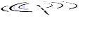



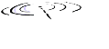


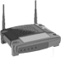

网络核心
路由器互连组成
分组交换：主机将应用层产生的消息分割为数据包（分组）
将数据包从源到目的地路径上的一个路由器转发到下一个路由器，直至到达终点
每个数据包在链路上使用该链路的全部带宽传输

Slide 28

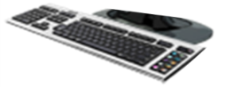

分组交换：存储-转发
N跳路径:端到端时延=N×L/R
每个数据包 L 比特
源
3
2
1
R 比特/秒
R bps
目的地
以R bps速率将L-比特大小的数据包发送到链路上，耗时L/R 秒
存储及转发：路由器必须完整接收到一个数据包，才能将其转发给下一跳路由器
一跳的例子:
L = 7.5 Mbits
R = 1.5 Mbps
一跳路径的传输时延 = 5 sec
图中两跳路径，一个数据包的端到端时延= 2L/R (假设没有传播时延)
时延的详细构成见后面…

Slide 29
分组交换：排队时延、丢包
R = 100 Mb/s
C
A
D
R = 1.5 Mb/s
B
E
数据包排队 等待被传输
排队时延和丢包：
如果一段时间内，链路上的比特到达速率超过的该链路的传输速率:
数据包在缓存中排队，等待被传输
如果缓存已满，新到达的数据包被丢弃，产生丢包

Slide 30
网络核心部分的两大关键功能
路由：决定从源到目的地的网络路径
由路由算法完成
转发：将数据包从路由器的输入端口移到输出端口
路由算法
本地转发表
报文头部字段
出口链路
0100
0101
0111
1001
3
2
2
1
1
3
2
0111
每个到达路由器的数据包 在头部携带目的地地址

Slide 31
另一种网络核心：电路交换
在“呼叫”开始前，预留从源到目的地的端到端资源
图中每条链路有四条电路.
在最上面的链路上预留第2条电路，在最右边的链路上预留第1条电路
独占资源：预留的资源不共享
保证传输质量
在没有数据传输发生时，预留的电路空闲，无法共享出来，资源浪费
电话网采用这种方式

Slide 32
电路交换中怎样预留资源？
例子:
FDM：频分复用（划分频道）
4 用户
频率（Hz）
时间
TDM：时分复用（划分时隙）
频率（Hz）
时间

Slide 33
例子
主机A通过TDM链路向主机B传送一个640,000bit大小的文件。TDM链路被分为24个时隙，总带宽1.536Mbps。主机之间建立端到端线路需要500 msec。问需要多长时间完成文件传输？
每条电路带宽(1.536 Mbps)/24 = 64 kbps，传输640,000bit需要(640,000 bits)/(64 kbps) = 10 sec。加上建立线路的0.5秒，共需10.5秒。

Slide 34
分组交换 vs. 电路交换
分组交换可以容纳更多的用户使用网络
举例:
1 Mb/s链路
每位用户:
活跃时以100 kb/s 速率发送数据
10%的时间活跃
电路交换：
最多支持10名用户
分组交换：
35名用户时，超过10名用户同时活跃的概率小于0.0004 （二项分布）
N 个 用户
…..
1 Mbps 链路
问：怎么算出0.0004?
问：用户总人数超过35，该怎么计算？

Slide 35
分组交换 vs. 电路交换
是不是分组交换一定优于电路交换？
适用于突发数据
资源共享
简单，没有电路建立过程
数据太多、资源不够时，产生拥塞：延迟和丢包
协议需要支持可靠数据传输和拥塞控制
问：怎样在分组交换网络上实现类似电路交换的服务质量保障？
多媒体音视频传输需要带宽保障？
虚电路
问: 电路交换和分组交换在人类社会中的类比？
共享车道 vs. 公交车专用车道
邮政系统 vs. 专门的信使

Slide 36
因特网的结构：网络的网络
终端系统通过接入ISP连接到因特网
ISP：Internet service provider互联网服务提供商
家庭、企业、校园网ISP
接入ISP必须互连
两台主机才能互相收发数据包
形成“网络的网络”，结构复杂
由经济和国家政策因素推动演进

Slide 37
因特网的结构：网络的网络
问：怎样将数百万接入ISP连接起来？
…
…
access
net
access
net
access
net
access
net
access
net
access
net
access
net
…
…
access
net
access
net
access
net
access
net
access
net
access
net
…
access
net
access
net
…
access
net

Slide 38
因特网的结构：网络的网络
方案1:接入ISP两两相连？
access
net
access
net
…
access
net
access
net
access
net
…
…
access
net
access
net
…
存在可扩展性问题， 需要O(N²)个连接
…
…
access
net
access
net
…
access
net
access
net
access
net
…
access
net
…
access
net
access
net
…
access
net

Slide 39
因特网的结构：网络的网络
方案2：将接入ISP连接到一个全球转接ISP？
接入ISP和全球转接ISP形成客户和提供商的关系。
…
…
access
net
access
net
access
net
access
net
access
net
access
net
access
net
…
…
全球ISP
access
net
access
net
access
net
access
net
access
net
access
net
…
access
net
access
net
…
access
net

Slide 40
因特网的结构：网络的网络
多个全球ISP形成商业竞争关系。
…
…
access
net
access
net
access
net
access
net
access
net
access
net
ISP A
access
net
…
…
access
net
ISP B
access
net
ISP C
access
net
access
net
access
net
access
net
…
access
net
access
net
…
access
net

Slide 41
因特网的结构：网络的网络
多个全球ISP形成商业竞争关系，它们之间互联
…
因特网交换点
access
net
access
net
…
access
net
access
net
access
net
IXP
access
net
access
net
ISP A
…
…
access
net
IXP
ISP B
access
net
ISP C
access
net
access
net
对等连接
access
net
access
net
…
access
net
access
net
…
access
net

Slide 42
因特网的结构：网络的网络
地区网络向接入网络提供连接到全球ISP的服务
…
…
access
net
access
net
access
net
access
net
access
net
IXP
access
net
access
net
ISP A
…
…
access
net
IXP
ISP B
access
net
ISP C
access
net
access
net
access
net
地区网络
…
access
net
…
access
net
access
net
access
net

Slide 43
因特网的结构：网络的网络
内容提供商（例如，谷歌、微软、亚马逊）构建自己的网络，靠近用户提供服务
…
…
access
net
access
net
access
net
access
net
access
net
IXP
access
net
access
net
ISP A
…
…
Content provider network
access
net
IXP
ISP B
access
net
ISP C
access
net
access
net
access
net
regional net
access
net
…
access
net
access
net
…
access
net

Slide 44
因特网的结构：网络的网络
Tier 1 ISP
Tier 1 ISP
Google
IXP
IXP
IXP
Regional ISP
Regional ISP
access
ISP
access
ISP
access
ISP
access
ISP
access
ISP
access
ISP
access
ISP
access
ISP
网络的中心：少数几个充分互连的大型网络
“第一层” ISPs (例如, Level 3, Sprint, AT&T, NTT),提供全国乃至洲际的网络覆盖
内容提供网络(例如，谷歌)：连接数据中心的私有网络，通常绕过第一层ISP和地区ISP直接连接用户所在的接入ISP

Slide 45
第一层ISP：例如Sprint
POP: point-of-presence
to/from backbone
peering
…
…
…
…
…
to/from customers

Slide 46
目录
1.1 什么是因特网
1.2 网络边缘
终端系统、接入网络、网络链路
1.3 网络核心
分组交换、电路交换、网络结构
1.4 分组交换网中的时延、丢包和吞吐率
1.5 协议层次和服务模型
1.6 网络攻击和安全
1.7 发展历史

Slide 47
为何发生丢包和时延？
数据包在路由器缓存中排队
数据包到达速率（暂时）超过出口链路的容量时
数据包排队等待被传输
正在被传输的数据包 (传输时延)
A
B
排队中的数据包 (排队时延)
空闲缓存：如果没有足够的空闲缓存空间， 新到达的数据包将被丢弃，产生丢包

Slide 48
时延的四个组成部分
传输
A
传播
B
节点处理
排队
在每一跳上的时延d_{nodal}
d_{nodal} = d_{proc} + d_{queue} + d_{trans} + d_{prop}
d_{proc}: 节点处理
差错检查
（查表）决定转发链路
通常1毫秒以内完成
d_{queue}: 排队时延
排队等待被转发链路传输
取决于队列长度（拥塞程度）

Slide 49
时延的四个组成部分
传输
A
传播
B
节点处理
排队
d_{nodal} = d_{proc} + d_{queue} + d_{trans} + d_{prop}
d_{trans}：传输时延:
L: 数据包大小(bits)
R: 链路带宽(bps)
d_{trans} = L/R
d_{prop}: 传播时延:
d: 物理链路的长度
s: 信号传播速度(大约2x10⁸ m/sec)
d_{prop} = d/s

Slide 50
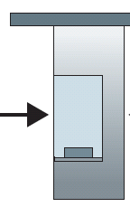
车队类比举例
100 km
100 km
10辆车 的车队
收费站
收费站
汽车以100km/hr速度“传播”
收费站每12秒服务一辆车
车—比特，车队—数据包，收费站—路由器
问：经过多长时间车队完整到达第二个收费站?
将整个车队“发送”到高速公路需要12*10 = 120秒（传输时延）
最后一辆车“传播”到第二个收费站所需时间: 100km/(100km/hr)= 1 小时
答: 62 分钟

Slide 51
车队类比举例
100 km
100 km
10辆车 的车队
收费站
收费站
假设车速1000km/hr
收费站1分钟服务一辆车
问：是否出现第一辆车到达第二个收费站时整个车队还没有离开第一个收费站的情况？
答：会! 经过7分钟，第一辆车到达第二个收费站，此时还有3辆车没有通过第一个收费站。

Slide 52
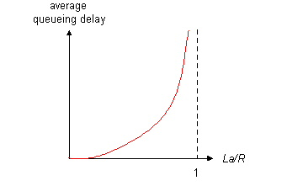

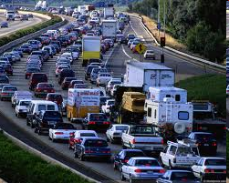
排队时延
R: 链路带宽 (bps)
L: 数据包大小(bits)
a: 单位时间数据包到达速率（个/秒）
平均排队时间
流量强度
= La/R
La/R ~ 0
La/R ~0: 平均排队时间短（队列基本为空）
La/R -> 1: 平均排队时间长
La/R > 1: bit到达速率超过离开速率，平均排队时间无穷大（如果缓存无限大）
La/R -> 1

Slide 53
排队时延
关于La/R → 1
如果每隔L/R秒到达一个数据包
走一个包，来一个包。队列一直为空，无排队时延
如果每隔NL/R秒到达N个数据包，即突发到达
第1个包不排队
第2个包排队L/R秒
第3个包排队2L/R秒
…
第N个包排队(N-1)L/R秒

Slide 54
真实的因特网时延和路由
Traceroute 程序: 提供一条从发送源到目的地路径上距离所有路由器的往返时延测量结果。
对第i跳路由器:
向目的地地址发送3个数据包，这些数据包经过第i跳路由器时
第i跳路由器向发送源返回三个包
对每个包，发送源测量发出包到收到返回包的时间间隔.
3 probes
3 probes
3 probes

Slide 55
真实的因特网时延和路由
traceroute: 从gaia.cs.umass.edu 到 www.eurecom.fr
3 三个从gaia.cs.umass.edu 到 cs-gw.cs.umass.edu 的测量结果
1 cs-gw (128.119.240.254) 1 ms 1 ms 2 ms
2 border1-rt-fa5-1-0.gw.umass.edu (128.119.3.145) 1 ms 1 ms 2 ms
3 cht-vbns.gw.umass.edu (128.119.3.130) 6 ms 5 ms 5 ms
4 jn1-at1-0-0-19.wor.vbns.net (204.147.132.129) 16 ms 11 ms 13 ms
5 jn1-so7-0-0-0.wae.vbns.net (204.147.136.136) 21 ms 18 ms 18 ms
6 abilene-vbns.abilene.ucaid.edu (198.32.11.9) 22 ms 18 ms 22 ms
7 nycm-wash.abilene.ucaid.edu (198.32.8.46) 22 ms 22 ms 22 ms
8 62.40.103.253 (62.40.103.253) 104 ms 109 ms 106 ms
9 de2-1.de1.de.geant.net (62.40.96.129) 109 ms 102 ms 104 ms
10 de.fr1.fr.geant.net (62.40.96.50) 113 ms 121 ms 114 ms
11 renater-gw.fr1.fr.geant.net (62.40.103.54) 112 ms 114 ms 112 ms
12 nio-n2.cssi.renater.fr (193.51.206.13) 111 ms 114 ms 116 ms
13 nice.cssi.renater.fr (195.220.98.102) 123 ms 125 ms 124 ms
14 r3t2-nice.cssi.renater.fr (195.220.98.110) 126 ms 126 ms 124 ms
15 eurecom-valbonne.r3t2.ft.net (193.48.50.54) 135 ms 128 ms 133 ms
16 194.214.211.25 (194.214.211.25) 126 ms 128 ms 126 ms
17 * * *
18 * * *
19 fantasia.eurecom.fr (193.55.113.142) 132 ms 128 ms 136 ms
跨大西洋海底 线缆链路
* 表示路由器没有返回包(发出去的包丢失，或路由器不支持)

Slide 56
丢包
出口链路的队列（或缓存）空间有限
数据包到达时发现队列已满，路由器丢弃数据包
被丢弃的数据包可能会被上一跳路由器重传，或被发送端重传，或根本不被重传
队列缓存 （等待区域）
A
当前正在被传输到链路上的数据包
B
此时到达的数据包被丢弃

Slide 57
吞吐率
吞吐率: 发送端到接收端的比特传输速率（比特/单位时间，例如，bps）
瞬时: 特定时间点的速率
平均: 一段时间内的平均速率
服务器将比特流送入链路（管道）
链路带宽 R_{s} bits/sec
服务器，有F个bit 需要送到客户端
管道最大速率 R_{s} bits/sec
链路带宽 R_{c} bits/sec
管道最大速率 R_{c} bits/sec

Slide 58
吞吐率
当R_{s} < R_{c} 端到端吞吐率是多少？
R_{s} bits/sec
R_{c} bits/sec
R_{s} > R_{c} 端到端吞吐率是多少？
R_{s} bits/sec
R_{c} bits/sec
瓶颈链路
端到端路径上最小速率的链路，限制端到端吞吐率
min(R_{s} , R_{c} )

Slide 59
因特网上的吞吐率
单个连接的端到端吞吐: min(R_{c},R_{s},R/10)
在实际中: R_{c} 或者 R_{s} 通常成为瓶颈
R_{s}
R_{s}
R_{s}
R
R_{c}
R_{c}
R_{c}
10个连接公平共享容量为 R bits/sec的瓶颈链路带宽

Slide 60
目录
1.1 什么是因特网
1.2 网络边缘
终端系统、接入网络、网络链路
1.3 网络核心
分组交换、电路交换、网络结构
1.4 分组交换网中的时延、丢包和吞吐率
1.5 协议层次和服务模型
1.6 网络攻击和安全
1.7 发展历史

Slide 61
协议的层次
网络包含多个“零件”:
主机
路由器
各种介质的链路
应用程序
协议
软硬件
问:
如何将这些零件组织起来?
…如何组织复杂事务

Slide 62
乘飞机旅行的组织方式
票务(购票)
行李(托运)
闸口(登机)
塔台(起飞)
航班导航
票务(里程积分)
行李(提取)
闸口(下机)
塔台(降落)
航班导航
航班导航
一系列步骤

Slide 63
分层的功能
ticket (purchase)
baggage (check)
gates (load)
runway (takeoff)
airplane routing
ticket (complain)
baggage (claim
gates (unload)
runway (land)
airplane routing
票务
行李
闸口
起飞、降落
airplane routing
airplane routing
导航
出发机场
沿途的民航控制中心
到达机场
分层: 每一层提供一种服务
通过本层内部功能实现
依赖下层提供的服务

Slide 64
为何使用分层？
适合实现复杂的系统:
层次结构，组件之间关系明确
形成分层的参考模型
各层模块化实现、维护和更新
每一层的具体实现不影响系统的其它部分
例如，改变登机方式（登机口登机、摆渡车登机）
分层设计的缺点？
功能可能在多个层内重复实现（多个环节都要验看登机牌）

Slide 65
因特网协议栈
应用层: 支持网络应用
FTP, SMTP, HTTP
应用层报文被称为消息（message）
传输层: 进程之间的数据传输
TCP, UDP
进程到进程
传输层报文被称为分段（segment）
网络层: 实现从源主机到目的主机的数据包路由
IP, 多种路由协议
设备到设备
网络层报文被称为数据报（datagram）
应用层
传输层
网络层
链路层
物理层

Slide 66
因特网协议栈
链路层: 介质链路直连的相邻网元（网卡）之前数据传输
Ethernet, 802.11 (WiFi), PPP（点对点）
网卡到网卡
链路层报文被称为帧（frame）
物理层: 在各种介质链路上传输bit
介质不同，信号形态不同，脉冲、电波、高低电平
应用层
传输层
网络层
链路层
物理层

Slide 67
封装
源
消息
M
应用层
传输层
网络层
链路层
物理层
分段
H_{t}
M
H_{t}
数据报
H_{n}
H_{n}
H_{t}
M
帧
H_{l}
H_{n}
H_{t}
M
链路层
物理层
每一层数据包包含头部和负载。上层的数据包是下层协议数据包的负载。
switch
目的地
H_{n}
H_{t}
M
网络层
链路层
物理层
M
应用层
传输层
网络层
链路层
物理层
H_{l}
H_{n}
H_{t}
M
H_{n}
H_{t}
M
H_{t}
M
H_{n}
H_{t}
M
H_{l}
H_{n}
H_{t}
M
router

Slide 68
ISO/OSI 参考模型
表示层：支持应用层对数据含义的处理,例如, 加解密、压缩解压、 机器转码等
会话层: 同步、检查点（checkpoint）、数据恢复
因特网协议栈
在应用层按需实现这些功能
不是所有情况下都需要
应用层
表示层
会话层
传输层
网络层
链路层
物理层

Slide 69
目录
1.1 什么是因特网
1.2 网络边缘
终端系统、接入网络、网络链路
1.3 网络核心
分组交换、电路交换、网络结构
1.4 分组交换网中的时延、丢包和吞吐率
1.5 协议层次和服务模型
1.6 网络攻击和安全
1.7 发展历史

Slide 70
网络安全
网络安全包括:
攻击者如何攻击网络
如何防御攻击
如何设计对攻击免疫的网络体系结构（内生安全）
因特网设计之初没有（太多）安全考虑
最初是服务于一群相互信任的用户☺
通过“亡羊补牢”的方式增加安全性
在各层增加安全机制!

Slide 71
基于恶意软件的攻击
主机感染恶意软件的方式
病毒: 通过主动可执行对象自我复制 (例如，邮件附件)
蠕虫: 被动接收到自我复制的程序
恶意软件记录键盘敲击、网站访问地址等信息，上传到信息收集站点
被感染的主机可以被黑客操控为僵尸网络，用于传播垃圾信息（spam）、发起分布式拒绝服务攻击（DDoS）

Slide 72
对服务器和网络基础设施的攻击
拒绝服务攻击：攻击者通过伪造大量流量耗尽攻击目标的带宽、服务能力等资源，达到瘫痪攻击目标的目的。
1. 选取目标
2. 侵入目标周围的主机（僵尸网络）
目标
3. 从被侵入的主机发送攻击数据包

Slide 73
数据包嗅探
数据包嗅探:
针对广播性质的传播介质(共享以太网、无线网)
混杂模式下网络接口可以读取链路上传输的所有数据包（包括其它用户和主机的数据包）
A
C
src:B dest:A payload
B
wireshark 软件是一种免费的数据包嗅探软件

Slide 74
地址欺骗
IP地址欺骗：使用假冒地址作为源地址发送数据包
A
C
src:B dest:A payload
B

Slide 75
目录
1.1 什么是因特网
1.2 网络边缘
终端系统、接入网络、网络链路
1.3 网络核心
分组交换、电路交换、网络结构
1.4 分组交换网中的时延、丢包和吞吐率
1.5 协议层次和服务模型
1.6 网络攻击和安全
1.7 发展历史

Slide 76
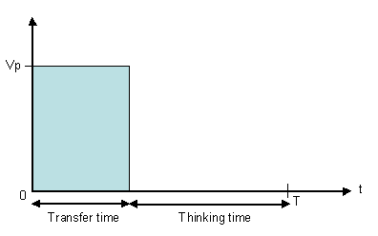
分组交换
和语音通信不同，数据通信的特点是bursty
短时间大量的数据传输
大大超过链路的传输能力
设备不稳定、故障率高
线路交换的电话网无法胜任
数据丢失、通信延迟
无法有效利用带宽

Slide 77
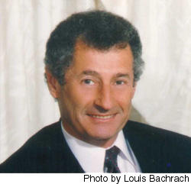
分组交换
1962年，Leonard Kleinrock在 MIT的博士论文中利用排队论模型， 提出了分组交换的思想
1964年发表成书
指出，分组交换能够
更有效地利用带宽
更加健壮，不会因为单条路径失效 而无法通信
Leonard Kleinrock参与建造了ARPANET，被称为“分组交换网之父”

Slide 78
ARPANET
1967年，L. Roberts在DARPA筹建“分布式网络”，提出ARPANET的构想
1969年，ARPANET开始部署…
建立ARPANET的目的
传说：应对核战争
使分布在各地的研究人员能够使用当时非常昂贵和稀少的计算设备

Slide 79
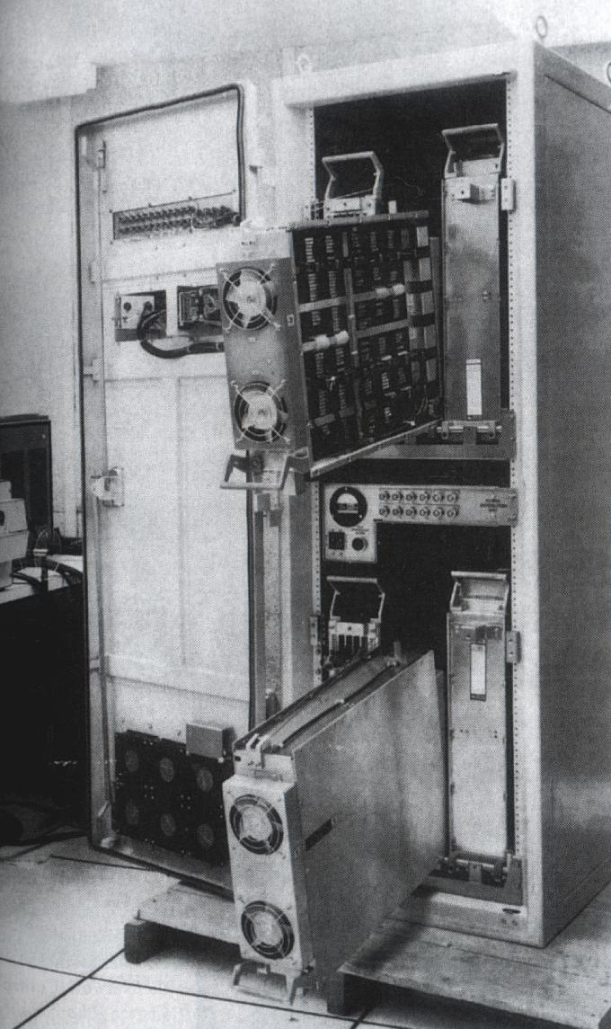
ARPANET
ARPANET上的关键路由设备 被称为IMP，由位于麻省 Cambridge的BBN公司负责 开发
当时仅有7人
1969年10月， IMP在四个节点 上安装
UCLA、Stanford、UCSB和Utah
Interface Message Processor

Slide 80
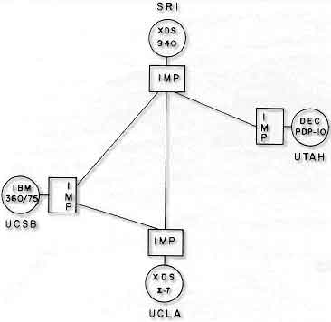
ARPANET
人类第一次网络通信
"We set up a telephone connection between us and the guys at SRI...," Kleinrock said in an interview: "We typed the L and we asked on the phone,
"Do you see the L?"
"Yes, we see the L," came the response.
"We typed the O, and we asked, "Do you see the O."
"Yes, we see the O."
"Then we typed the G, and the system crashed"...

Slide 81
ARPANET
1970年， ARPANET扩展到美国东海岸，BBN的IMP加入
1973年，ARPANET包含40个IMP
使用了第一个主机之间的通信协议，NCP
1972年，Ray Tomlinson在ARPANET上开发了第一个email程序
发出了第一封email，从BBN到Stanford
1972年，发布Telnet协议
1973年，发布FTP协议
1983年，TCP/IP替代NCP，ARPANET融入当时的Internet。
1989年ARPANET关闭，而当时商业化的Internet已经兴起

Slide 82
以太网
ARPARNET，链路两端的两台计算机能够通信（PPP）
如果多台计算机都有通信需求？如何避免冲突
1971年，ALOHANET，第一个包含介质访问控制（medium access control，MAC）的网络
Hawaii大学的Norman Abramson主导
连接Hawaii大学位于各个岛屿上的校区
第一个无线网络，无线通信存在介质访问控制的问题

Slide 83
以太网
受ALOHANet启发，1973-75年Bob Metcalfe在博士论文中提出以太网协议
在有线网络介质中实现介质访问控制
Dissertation initially rejected by Harvard for not being analytical enough, but won acceptance when a few more equations were added!
1975年，施乐公司帕罗奥多研究中心（Xerox PARC）申请了第一份以太网专利

Slide 84
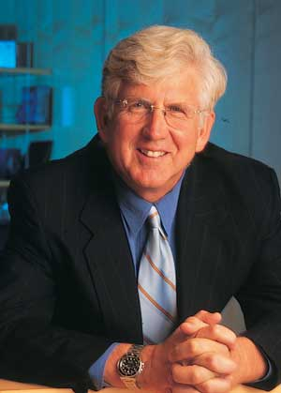
以太网
1979年，Metcalfe离开Xerox组建 3Com公司，说服DEC、Intel、 Xerox成立产业联盟，推动标准化
1980年，通用以太网标准DIX出台
10Mbit以太网
48-bit的网络地址
能够在便宜的双绞线上使用
1982年，以CSMA/CD为核心的以太网标准被IEEE采用，成为IEEE 802.3标准。
竞争对手：Token Ring（IBM）、Token Bus（通用汽车）
因发明、标准化和商业化以太网，
获得2022年图灵奖
缺点：太复杂

Slide 85
私有网络
APARNET是典型的私有网络
运行私有协议，NCP
70年代的其它分组私有网络
ALOHANET
NPL：英国
Merit Network：连接Michigan州的三所大学
CYCLADES：法国
Telenet：BBN建造的商用网络，使用X.25协议
使用不同的协议，无法互连互通

Slide 86
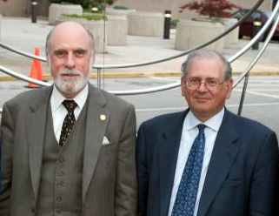
网络互连
DARPA的Robert E. Kahn和Vinton Cerf意识到了网络互连的必要，并在1973年提出了解决方针和方案 network of networks
网络的差异应该被网间协议 （internetworking protocol） 掩盖
由主机，而非网络来 确保数据传输的可靠性
Cerf是ARPANET上NCP协议的开发者
Vinton Cerf和Robert Kahn，2004年获得图灵奖

Slide 87
网络互连和TCP/IP
网络互连的指导原则
网络的差异应该被网间协议（internetworking protocol） 掩盖 -- IP
分布式的网络控制
路由器无状态（stateless）
网络自治
尽力而为（best effort）的服务模式，使用最佳路径传输数据包
支持数据的顺序发送和转发—TCP
无序无传输控制的数据包同样重要—UDP
这些研究最终形成了TCP/IP系列协议

Slide 88
TCP/IP标准化
DARPA委托BBN、Stanford大学、伦敦大学学院（UCL）开发TCP/IP协议族软件，TCPv1-v4
1975年，Stanford和UCL的网络使用TCP/IP实现了互连
1981年，DARPA提交了RFC 791,792,793标准
IP、ICMP、TCP
1983年，ARPANET使用TCP/IP替代NCP
1989，AT&T、IBM等将TCP/IP作为UNIX操作系统的一部分发布
Windows95开始集成TCP/IP协议栈
R. Kahn和V. Cerf被称为“因特网之父”

Slide 89
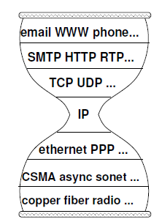
TCP/IP的意义和局限
TCP/IP的意义
网络细腰结构
TCP/IP的局限
以主机间通信为首要目标，以设备地址 作为网络的核心，不适应现在以 内容、服务为核心的互联网商业模式

Slide 90
1980年代
1984年，域名和DNS被引入互联网，互联网包含超过1000台主机
1986年，NSFNET建立，连接5台超级计算机；IETF成立
1988年，康奈尔大学学生R. Morris在互联网上施放了第一个网络蠕虫；美国政府成立CERT应对网络攻击；网络聊天IRC出现
1989年，互联网上超过100万台主机；中国科学院承担建立NCFC，即中国科技网（CSTNET）的前身

Slide 91
1990年代
1990年， CompuServe、美国在线向普通民众提供拨号上网服务，互联网开始商业化。
1991年，CERN的Tim Berners-Lee发明了万维网（WWW）；芬兰大学生Linus Torvalds发布了Linux操作系统；清华大学建造了国内第一个TCP/IP校园网。
Tim Berners-Lee被称为“万维网（Web）之父”
1992年，互联网上超过1000万台主机；多播开始出现。
1993年，第一个浏览器Mosaic发布。

Slide 92
1990年代
1994年，中科院高能物理所和Stanford大学之间建立中国第一条国际链路，CSTNET成为中国第一个国际互联网络；中国教育网（CERNET）建成。
1995年，科大校友张树新创建中国第一家互联网公司—瀛海威，中国普通居民开始上网；邮电部开始建设骨干网CHINANET
1996年，第一次浏览器之战（Netscape vs. IE）
1998年，两百万个域名被售出；Google在车库中创立

Slide 93
2000年代
2000年，千年虫危机；互联网泡沫破灭，大量互联网公司倒闭；中国电信南北拆分为电信和网通；
2001年，维基百科出现，Web2.0开始发展，Bram Cohen发布了第一个BitTorrent软件
2002年，第一个社交网络Myspace创立
2003年，Facebook创立
2006年，互联网连接4亿3千9百万台主机，每秒10台计算机加入互联网。
今天、未来，大数据、云计算、移动互联网、区块链、5G、…

Slide 94

http://en.wikipedia.org/wiki/Image:Internet_map_1024.jpg

